Slide 1
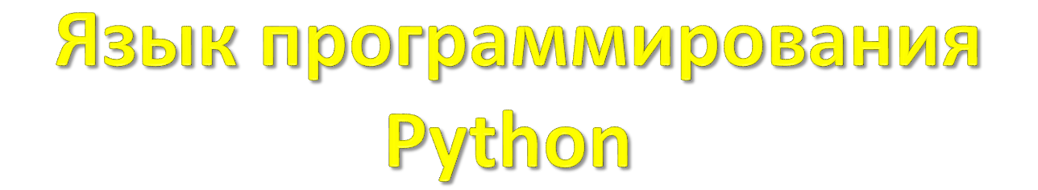


Slide 2
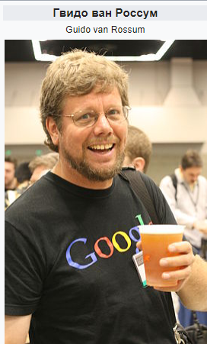
История языка Python
Создание Python было начато нидерландским программистом Гвидо ван Россумом в 1991 году, когда он работал над распределенной ОС Амеба.
Ему требовался расширяемый язык, который бы обеспечил поддержку системных вызовов. За основу были взяты ABC и Модула-3.
В качестве названия он выбрал Python в честь комедийных серий BBC "Летающий цирк Монти-Пайтона", а вовсе не по названию змеи.
С тех пор Python развивался при поддержке тех организаций, в которых Гвидо работал. Особенно активно язык совершенствуется в настоящее время, когда над ним работает не только команда создателей, но и целое сообщество программистов со всего мира.
И все-таки последнее слово о направлении развития языка остается за Гвидо ван Россумом.

Slide 3
Python - это универсальный язык программирования. Он имеет свои преимущества и недостатки, а также сферы применения.
В поставку Python входит обширная стандартная библиотека для решения широкого круга задач.
В Интернете доступны качественные библиотеки для Python по различным предметным областям: средства обработки текстов и технологии Интернет, обработка изображений, инструменты для создания приложений, механизмы доступа к базам данных, пакеты для научных вычислений, библиотеки построения графического интерфейса и т.п.
Python имеет достаточно простые средства для интеграции с языками C, C++ (и Java) как путем встраивания (embedding) интерпретатора в программы на этих языках, так и наоборот, посредством использования библиотек, написанных на этих языках, в Python-программах.

Slide 4
Язык Python поддерживает несколько парадигм программирования ( совокупность идей и понятий, определяющих стиль написания компьютерных программ (подход к программированию)):
императивное программирование (процедурный, структурный, модульный подходы),
объектно-ориентированное программирование,
функциональное программирование.
Python - это целая технология для создания программных продуктов (и их прототипов). Она доступна почти на всех современных платформах (как 32-битных, так и на 64-битных) с компилятором C и на платформе Java.

Slide 5
Python – современный язык программирования, работающий на всех распространенных операционных системах для настольных компьютеров. В настоящее время активно используется две версии языка – более старая версия 2 и современная версия 3.
Его достоинства:
1. Кроссплатформенность и бесплатность.
2. Простой синтаксис и богатые возможности позволяют записывать программы очень кратко, но в то же время понятно.
3. По простоте освоения язык сравним с бейсиком, но куда более богат возможностями и значительно более современен.
4. Богатая стандартная библиотека, возможность разработки промышленных приложений (для работы с сетью, GUI (графический интерфейс пользователя), базами данных и т. д.).

Slide 6
Программы Python выполняются интерпретатором.
В ОС GosLinux интерпретатор можно вызвать, набрав команду python. После запуска интерпретатора появляется подсказка >>>, в которой можно начать отладку операторов программы в простом цикле чтения/выполнения.
Такой режим работы интерпретатора называют интерактивным.
Несмотря на удобства интерактивного режима работы с Python, часто требуется сохранить исходный программный код для последующего использования. В таком случае подготавливаются файлы, которые передаются затем интерпретатору на исполнение.
По отношению к интерпретируемым языкам программирования часто исходный код называют скриптом. Файлы с кодом на Python обычно имеют расширение .py. Скрипты можно писать в любом текстовом редакторе (желательно, чтобы он поддерживал подсветку синтаксиса языка Python). Также существуют специальные программы для разработки, предоставляющие дополнительные возможности и удобства.
Запускать подготовленные файлы можно в Терминале с помощью команды python адрес/имя_файла.

Slide 7
Переменные в Python
В алгоритмах и языках программирования величины делятся на константы и переменные.
Константа – величина, которая не изменяет свое значение в процессе выполнения программы. В программе она представляется собственным значением, например: 15, 34.7, ‘k’, true и пр.
Переменная – это простейшая именованная структура данных, в которой может быть сохранён промежуточный или конечный результат работы программы.
Переменная может изменять свое значение в процессе выполнения программы и представляется символическим именем – идентификатором, например: X, S2, cod15 и пр.

Slide 8
Правила написания имен переменных (констант):
Переменная имеет уникальное имя, состоящее из букв латинского алфавита, цифр и знака подчеркивания.
Имя переменной начинается с буквы.
В имени переменной нельзя использовать ключевые слова и встроенные команды (например, import, help…).
При написании имени переменной необходимо учитывать регистр букв – Х и х разные переменные.
Переменную в Python создать очень просто – нужно присвоить некоторому идентификатору значение при помощи оператора присваивания «=».

Slide 9
Специального объявления переменных в Python не требуется, первое присваивание переменной значения и является ее объявлением.
Python – язык с динамической типизацией, т.е. каждая переменная в каждый момент времени имеет определенный тип, но этот тип может меняться по ходу выполнения программы, достаточно просто присвоить ей новое значение другого типа.
На самом деле переменная в Python является лишь ссылкой на объект в памяти. При создании любой переменной (число, строка или массив) в неё записывается ссылка на объект, а сам объект находится где-то в оперативной памяти далеко от самой переменной со ссылкой.

Slide 10
Синтаксис языка Python
Программа на Python – обычный текстовый файл с инструкциями.
Каждая инструкция располагается на отдельной строке. Если инструкция не является вложенной, то она начинается с начала строки (отступ вложенной инструкции может быть, например, 4 пробела).
В конце инструкции обычно ничего не ставится
Если несколько инструкций записаны в одной строке, то они отделяются точкой с запятой ( ; ).
Если инструкция длинная, то ее можно разбить на несколько частей с помощью \ или заключив инструкцию в круглые скобки.
Вложенные инструкции объединяются в блоки по величине отступов. Отступ может быть любым, главное, чтобы в пределах одного вложенного блока отступ был одинаков.
Вложенные инструкции в Python записываются в соответствии с одним и тем же шаблоном, когда основная инструкция завершается двоеточием, вслед за которым располагается вложенный блок кода, обычно с отступом под строкой основной инструкции.

Slide 11
Типы данных
В языке Python выделяют несколько типов данных:
целые числа,
числа с плавающей точкой (вещественные),
строки,
логический тип.
Тип каждой переменной может динамически изменяться по ходу выполнения программы.
Определить, какой тип имеет переменная, можно с помощью команды type(имя переменной).

Slide 12
Тип Numbers (числа)
Python поддерживает четыре различных числовых типа:
целые числа (int),
длинные целые числа (long),
числа с плавающей запятой или вещественные (float)
комплексные числа (complex).
Кроме того, булевы числа являются подтипом простых целых чисел. Целые числа являются положительными или отрицательными целыми числами без десятичной точки. Длинные целые числа имеют неограниченную точность, действительные числа записываются с десятичной точкой, отделяющие целые и дробные части. Комплексные числа имеют вещественную и мнимую часть, a + bj, где a – вещественная часть, а b – мнимая часть.

Slide 13
Целые числа и длинные целые числа
Целое число в Python имеет тип int, длинное целое – тип long.
Тип int представляет целое число, для хранения которого используется 4 байта в памяти компьютера.
Числа данного типа имеют 32-битную точность (или допустимый диапазон от -2147483648 до +2147483647).
Длинные целые числа ограничений не имеют.
Например, a = 45

Slide 14
Вещественные числа
Вещественные числа или числа с плавающей запятой имеют тип float. Представляют числа с плавающей точкой, для хранения которого используется 8 байт. Точность чисел с плавающей точкой равна 15 десятичным знакам в дробной части.
В Python разделителем целой и дробной частей числа является точка.
Например, b = 1.2 с= 34.76

Slide 15
Основные операции с целыми и вещественными числами
a + b – сумма;
a - b – разность;
a * b – произведение;
a / b – частное (результатом этого действия является вещественное или целое число);
a % b – возвращает остаток от деления a на b;
a / / b – возвращает целую часть от деления a на b (целочисленное деление); a * * b – возведение a в степень b;
pow(a, b) – возведение a в степень b;
-a – отрицание a;
divmod(a, b) – возвращает пару (a / / b, a % b), т. е. целую часть от деления и остаток от деления.

Slide 16
Комплексные числа
Комплексные числа в Python имеет тип complex.
Тип данных complex относится к категории неизменяемых и хранит пару значений типа float, одно из которых представляет действительную часть комплексного числа, а другое – мнимую. Принцип описания комплексных чисел в Python похож на описание комплексных чисел в математике.
Комплексные числа записываются в форме a+bj, где a – действительная часть числа, b – мнимая часть числа.
Например, с = 5,1 + 6j
В Python с комплексными числами можно выполнять следующие арифметические операции:
a + b – сумма;
a - b – разность;
a * b – произведение;
a / b – частное;
a * * b – возведение в степень.
Указанные арифметические операции можно выполнять как с самим комплексным числом, так и с его частями.

Slide 17
Арифметические операции с присвоением (унарные операции)
Ряд специальных операций позволяют присвоить результат операции первому операнду:
+= – присвоение результата сложения;
-= – присвоение результата вычитания;
*= – присвоение результата умножения;
/= – присвоение результата от деления;
//= – присвоение результата целочисленного деления;
**= – присвоение результата возведения в степень;
%= – присвоение остатка от деления.
Например,
a+=2 то же самое, что a=а+2

Slide 18
Тип String (строки)
Строки в Python имеют тип str.
Строкой называется последовательность символов: букв, цифр, знаков препинания и т.д., представленных в кавычках.
Python позволяет использовать пару одиночных или двойных кавычек. Подмножества строк могут быть взяты с использованием оператора «извлечения среза» или «доступа по индексу» ([] и [:]) с индексами, начинающимися с 0 в начале строки., с -1, если отсчет идет с конца строки.
Основные операции со строками:
a + b – конкатенация (строка b приписывается к строке a);
a * n – повторение строки a n раз, значение n должно быть целого типа.
Например,
а=“первая ”
b = “строка”
с= а+ b
В результате с=“первая строка”

Slide 19
Тип List (списки)
Список представляет собой упорядоченную последовательность элементов.
Элементы списка не обязательно должны быть одного типа.
Объявление списка:
Внутрь квадратных скобок помещаются элементы списка, разделённые запятой: a = [1, 2.4, “Python”]
Для извлечения элемента из списка используется оператор [].
В Python индексация начинается с нуля.
a = [6, 21, 13, 5, 11, 18]
print “a[2]=”, a[2] # Вывод элемента списка с индексом
Результатом работы будет вывод на экран строки
a[2]=13

Slide 20
Преобразование типов в Python
Иногда появляется необходимость целое число записать как строку и наоборот, если строка состоит из цифр, то полезно эту строку представить в виде числа, чтобы дальше можно было выполнять арифметические операции с ней.
Для этого используются функции, название которых совпадает с именем типа, то есть int, float, str.
Существует несколько встроенных функций для преобразования из одного типа данных в другой. Эти функции возвращают новый объект, представляющий преобразованное.

Slide 21
Преобразование типов в Python
№ | Функция | Описание
1 | int(x [,base]) | Преобразует x в целое число
2 | float(x) | Преобразует x в число с плавающей запятой
3 | complex(real [,imag]) | Создает комплексное число
4 | str(x) | Преобразует объект x в строковое представление
5 | repr(x) | Преобразует объект x в строковое выражение
6 | eval(str) | Обрабатывает строку и возвращает объект. Используется для выполнения программного кода представленного сторокой
7 | list(s) | Преобразует s в список
8 | chr(x) | Преобразует целое число в символ
9 | unichr(x) | Преобразует целое число в символ Unicode
10 | ord(x) | Преобразует один символ в его целочисленное значение

Slide 22
Инструкции, функции и операторы Python
Инструкция (оператор) — минимальный самостоятельный элемент языка, определяющий действие, которое требуется выполнить.
Инструкции могут быть простыми или составными.
Простые инструкции являются базовым элементом Python и располагаются в одной строке. Несколько простых инструкций тоже можно располагать в одной строке, для это они должны быть разделены точкой с запятой.
Составные инструкции состоят из нескольких других инструкций.
Составные инструкции в том или ином виде влияют на исполнение входящих в их состав инструкций, либо управляют им.
В общем случае составные инструкции размещаются на нескольких строках, впрочем бывают и исключения, занимающие всего одну строку.
Составные инструкции состоят из одного или нескольких блоков. Каждый блок составной инструкции состоит из заголовка и тела.

Slide 23
Составные инструкции состоят из одного или нескольких блоков. Каждый блок составной инструкции состоит из заголовка и тела.
Заголовок
Все заголовки располагаются на одном уровне отступа. Каждый заголовок начинается с уникального определяющего ключевого слова и завершается двоеточием.
Тело
Это группа инструкций, контролируемая заголовком.
Роль тела могут исполнять:
одна или более (разделённых точкой с запятой) простых инструкций, расположенных в одной строке,
заголовок, оканчивающейся заголовочным двоеточием,
одна и более инструкций с отступом, расположенных на нескольких строках.

Slide 24

Функция в Python - объект, принимающий аргументы и возвращающий значение.
Функция для ввода данных
Ввод данных осуществляется при помощи функции input( ).
Синтаксис функции: input([строка])
При выполнении этой функции, программа останавливает свое выполнение и ждет, когда пользователь введет текст и нажмет Enter, после чего функция input() заберет введенный текст и передаст его программе, которая уже будет обрабатывать его согласно своим алгоритмам.
Если в интерактивном режиме ввести команду input(), то компьютер будет ждать, когда вы что-нибудь введете и нажмете Enter или просто нажмете Enter. Введенное значение сразу же отобразиться на экране.
Например,
х = input(“Введите значение переменной х”)

Slide 25
Функция для вывода данных
Вывод данных осуществляется при помощи функции print(), которая может выводить не только значения переменных, но и значения любых выражений
Синтаксис функции:
print([object, ...][, sep=’ ‘][, end=’\n’][, file=sys.stdout])
где
objs – объекты, которые требуется отправить в файл;
sep="" – строка, которой следует разделить объекты, None – использовать значение по умолчанию;
end=\n – строка, которой следует поставить после всех объектов, None – использовать значение по умолчанию;
file=sys.stdout – ожидается объект, реализующий метод write(string).
При помощи функции print() можно выводить значение не одного, а нескольких выражений, для этого нужно перечислить их через запятую.
Например,
print(x, y, x + y)

Slide 26
Операторы Python
Оператор присваивания
Оператором присваивания является символ =.
Выполняется оператор стандартным образом:
сначала вычисляется выражения справа от знака равенства, а затем полученное значение записывается в переменную, указанную слева от знака равенства.
a = 3.14
b = a + 10

Slide 27
Оператор условного перехода if
Оператор if содержит в себе логическое условие, в котором производится сравнение данных и по результату выбирается дальнейшее действие.
Синтаксис оператора:
if логическое_выражение:
инструкция1
инструкция2
…
инструкцияN
Если логическое выражение принимает значение истина (True), то выполняются инструкции, определяемые данным оператором. Блок кода, который необходимо выполнить в случае истинности логического выражения отделяется четырьмя пробелами слева либо количеством пробелов, кратным четырем.

Slide 28
Пример 1:
Даны два числа a и b. Увеличить в двое эти числа, если a меньше b. Вывести результат на экран.
from math import *
a= float(input())
b= float(input())
if a<b:
a=a+2
b=b+2
print (a, b)

Slide 29
Оператор условного перехода if–else
Оператор if–else содержит в себе логическое условие, в котором производится сравнение данных и по результату выбирается дальнейшее действие.
Синтаксис оператора:
if логическое_выражение:
инструкция1
инструкция2
…
инструкцияN
else:
инструкция1
инструкция2
…
инструкцияN
Если логическое выражение принимает значение истина (True), то выполняются инструкции, определяемые оператором if. Если логическое выражение принимает значение истина (False), то выполняются инструкции, определяемые оператором else.

Slide 30
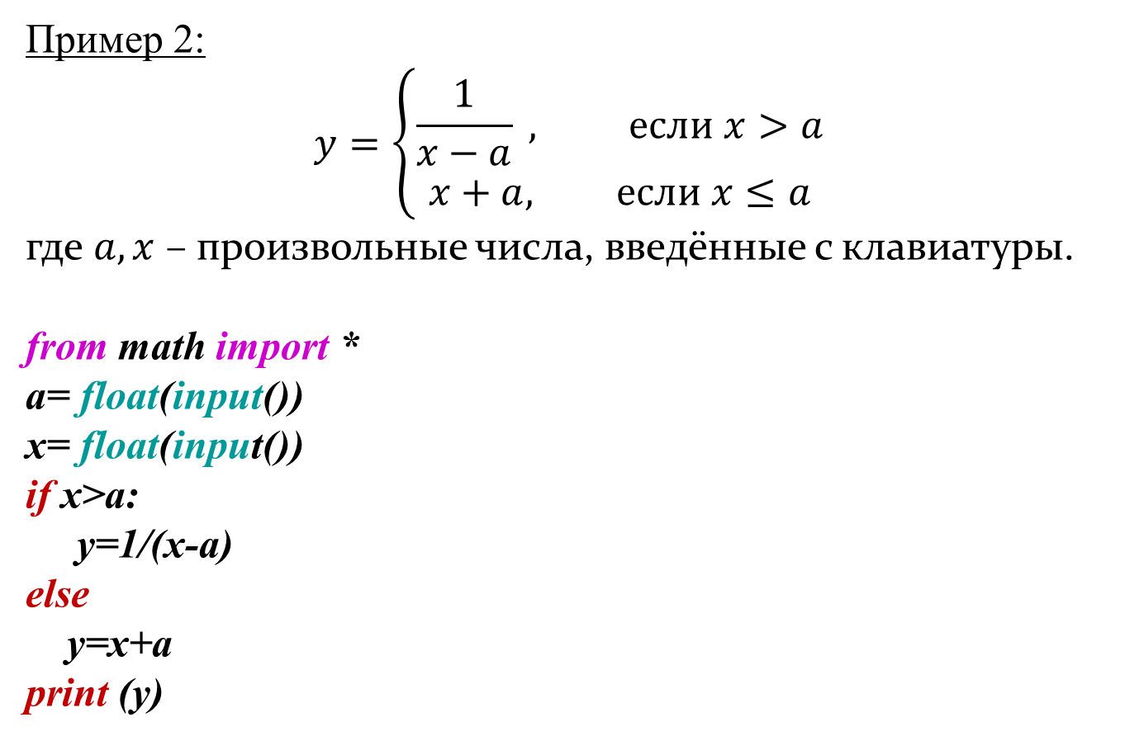

Slide 31
Оператор условного перехода if-elif-else
Оператор elif позволяет выполнять множественную проверку выражения и выполнять блок кода, как только результат будет считаться истиной.
Синтаксис оператора:
if логическое_выражение_1:
инструкция1
…
инструкцияN
elif логическое_выражение_2:
инструкция1
…
инструкцияN
…
[elif логическое_выражение_N:
инструкция1
…
инструкцияN]
else:
инструкция1
…
инструкцияN]
Если логическое выражение принимает значение истина (True), то выполняются инструкции, определяемые оператором if. Если логическое выражение принимает значение истина (False), то выполняются инструкции, определяемые оператором else.

Slide 32
Если логическое выражение принимает значение истина (True), то выполняются инструкции, определяемые оператором if. Если логическое выражение принимает значение истина (False), то выполняются инструкции, определяемые оператором else.
Ветвь elif может, как совсем отсутствовать, так и присутствовать несколько раз; наличие ветви else необязательно.
Ключевое слово elif является короткой формой для else if и позволяет избежать чрезмерных отступов.

Slide 33
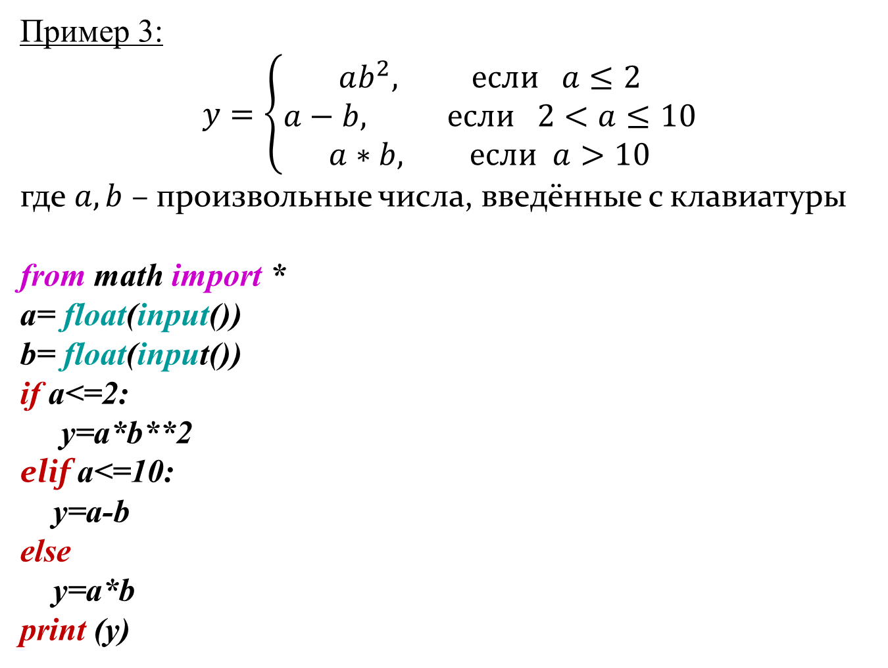

Slide 34
Оператор цикла
Процесс, в котором оператор или группа операторов повторяются многократно при различных значениях входящих величин, называется циклическим.
Циклический вычислительный процесс реализуется с помощью следующих операторов цикла:
for
while

Slide 35
Оператор цикла for
Оператор цикла for используется в том случае, если известно количество повторений каких-либо операций.
Оператор for выполняет указанный набор инструкций заданное количество раз, которое определяется количеством элементов в наборе. Этот оператор перебирает элементы последовательности (например, списка или строки) в порядке их следования.
Синтаксис оператора:
for переменная in диапазон:
тело цикла
Тело цикла – инструкции, выполняемые многократно.
Блок кода после заголовка выполняется, пока переменная принадлежит некому диапазону (причём этот диапазон может быть списком, числовой последовательностью, массивом каких-либо значений).

Slide 36
Функция range
Range() является универсальной функцией Python для создания списков (list), содержащих арифметическую прогрессию. Чаще всего она используется в циклах for.
Функция range() может принимать от одного до трех аргументов, при этом аргументами должны быть целые числа (int).
Синтаксис функции:
range(старт, стоп, шаг)
где старт – начальное значение списка, если старт не задан, то равняется нулю;
шаг – разность между соседними элементами списка, если шаг не задан, то он равен единице, шаг может принимать целые положительные и отрицательные значения, не должен равняться нулю;
стоп – конечное значение списка.

Slide 37
Указанная верхняя граница стоп никогда не входит в созданную последовательность.
Например,
range(10) функция возвращает все целые числа в диапазоне от 0 до числа 10, не включая само число 10.
Можно указать другую нижнюю границу или другое приращение (шаг), в том числе и отрицательное:
>>> range(5, 10)
[5, 6, 7, 8, 9]
>>> range(0, 10, 3)
[0, 3, 6, 9]
>>> range(-10, -100, -30)
[-10, -40, -70]

Slide 38
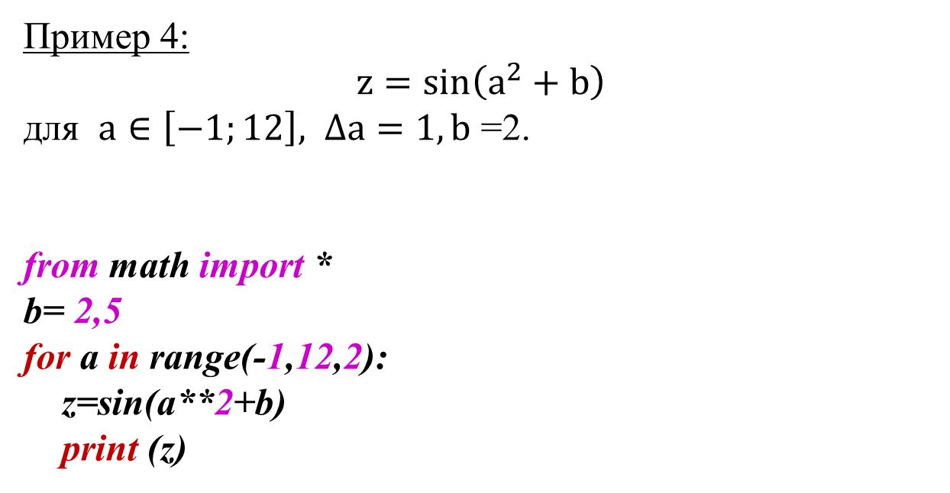

Slide 39
Оператор цикла while
С помощью оператора цикла while реализуется циклический вычислительный процесс с предусловием – условие выхода из цикла проверяется до выполнения тела цикла (цикл может не выполниться ни разу).
Синтаксис оператора цикла while:
while логическое_выражение:
инструкция1
…
инструкцияN
В этом цикле инструкции выполняются до тех пор, пока значение логического выражения равно true (истина). Как только значение логического выражения становится ложным, управление программой передаётся строке кода, следующей непосредственно после цикла.

Slide 40
Операторы break и continue
При работе с циклами используются операторы break и continue. Оператор break предназначен для досрочного прерывания работы цикла while и выхода из него.
Оператор continue вызывает немедленный переход в начало цикла и продолжает выполнение цикла со следующей итерации. Этот оператор иногда позволяет избежать использования вложенных инструкций.

Slide 41
